Slide 1
IoT & Applications
ESP8266 Getting Started
HCM - 21/09/2020

Slide 2
Agenda
Cài đặt Flash Tool
Nạp FW ESP-Link
MQTT Client Example
Workshop

Slide 3
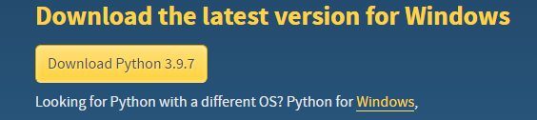
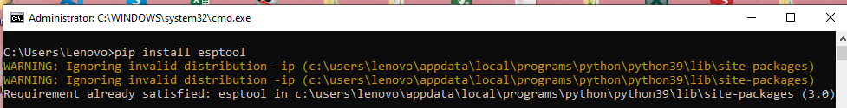
Cài đặt Flash tool
Install python 3.9
Install pip
https://phoenixnap.com/kb/install-pip-windows
Install esptool.py
pip install esptool

Slide 4
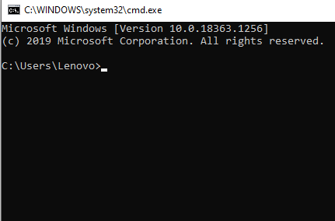
Nạp Firmware
Mở giao diện commandline
Di chuyển đến folder FW
cd D:\Hi-Tech\Repo\02.resource\03 esp8266 fw\esp-link-v3.0.14\
Nhập command để flash firmware
esptool.py --port COM26 write_flash --flash_mode qio --flash_size 4MB 0x0 boot_v1.6.bin 0x1000 user1.bin 0x3FC000 esp_init_data_default.bin 0x3FE000 blank.bin
Chú ý: Thay đổi COM26 => cổng COM của board ESP8266

Slide 5
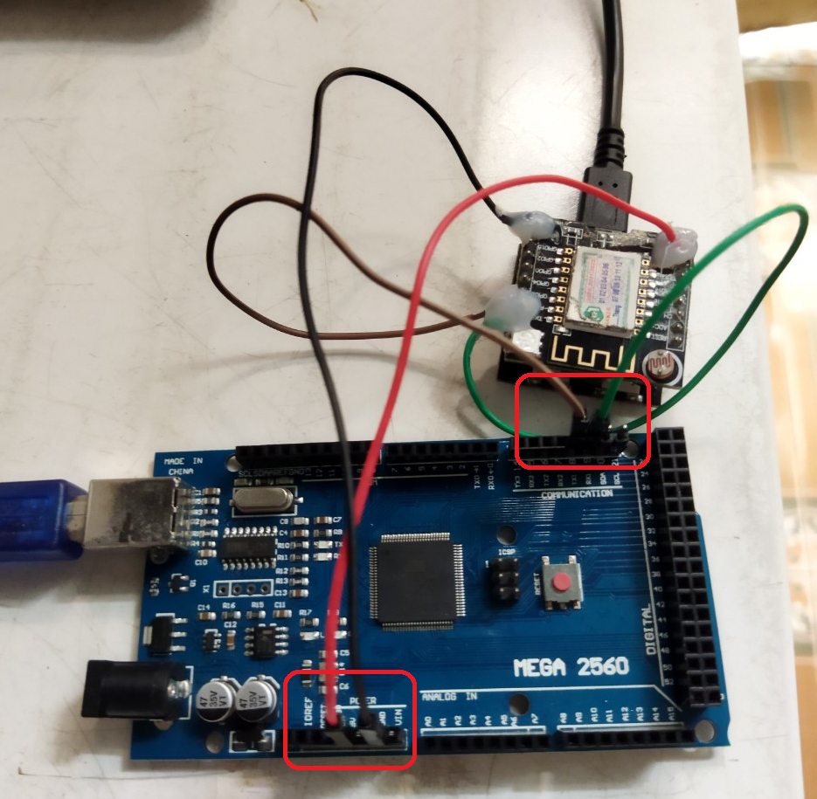
Sơ đồ đấu dây
Arduino Mega | ESP8266
+5V | +5V
GND | GND
TX1 | RX
RX1 | TX

Slide 6
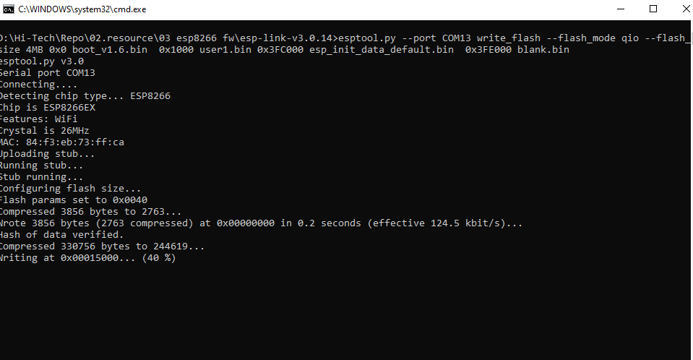
Flash ESP firmware

Slide 7
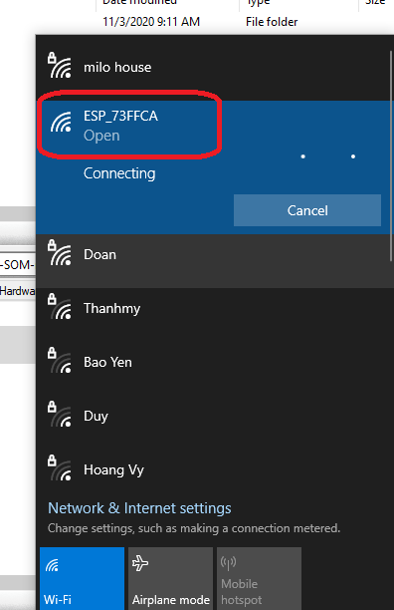
Kết nối ESP8266
Kết nối với WiFi do module ESP phát ra
Địa chỉ mặc định của ESP là 192.168.4.1
Nhập địa chỉ IP ESP vào browser như trong slide tiếp theo

Slide 8
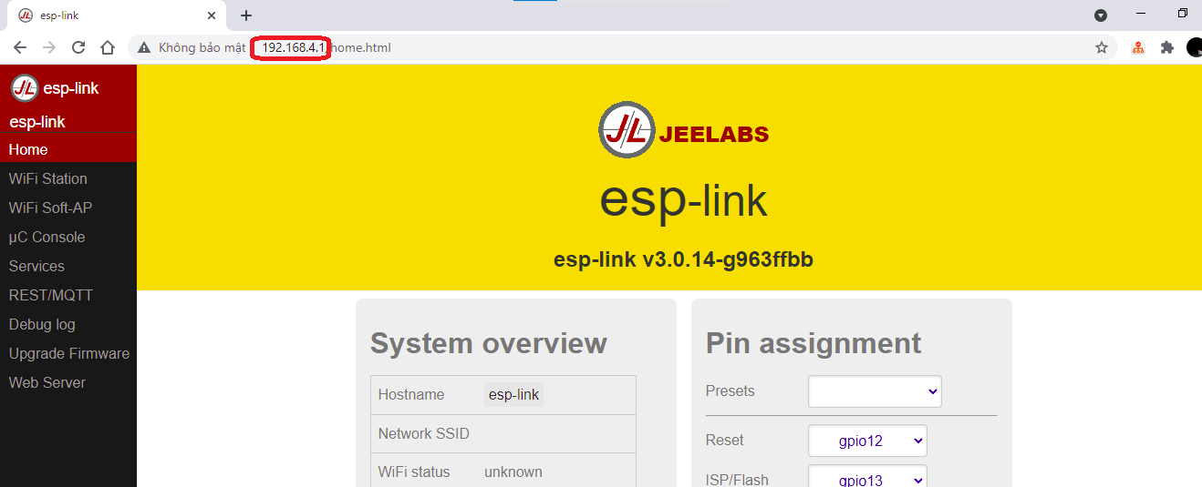
ESP-Link webserver

Slide 9
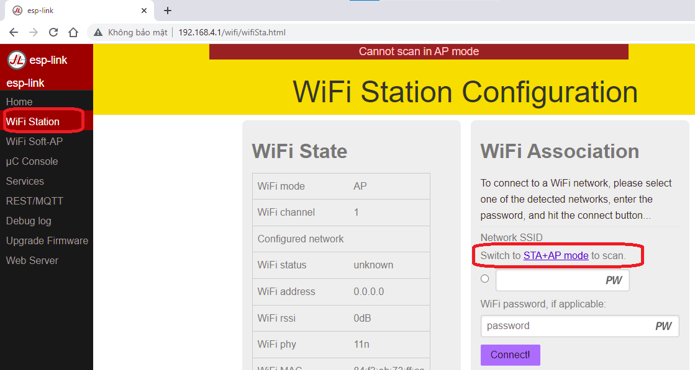
Thay đổi cấu hình WiFi

Slide 10
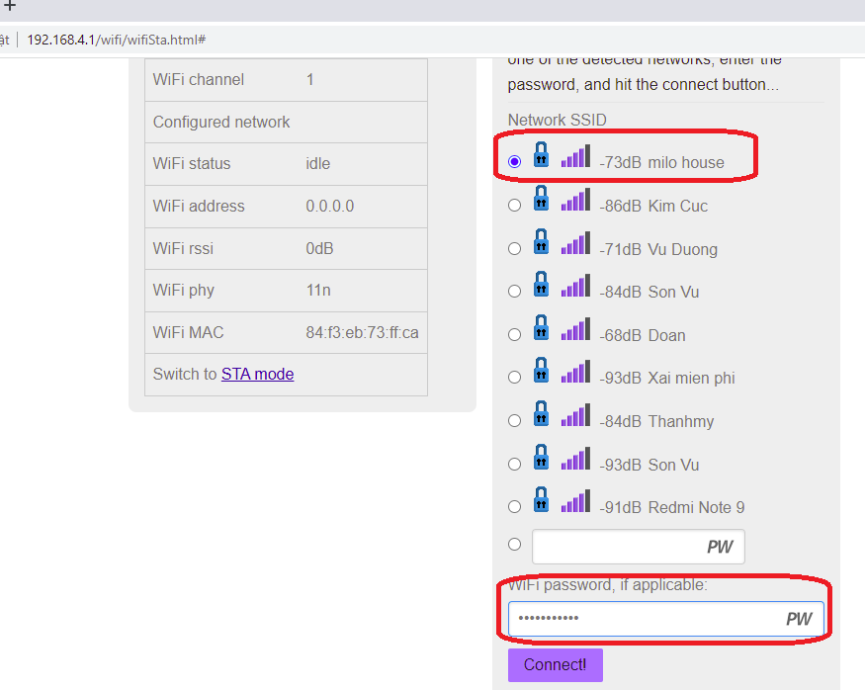
Kết nối WIFI

Slide 11
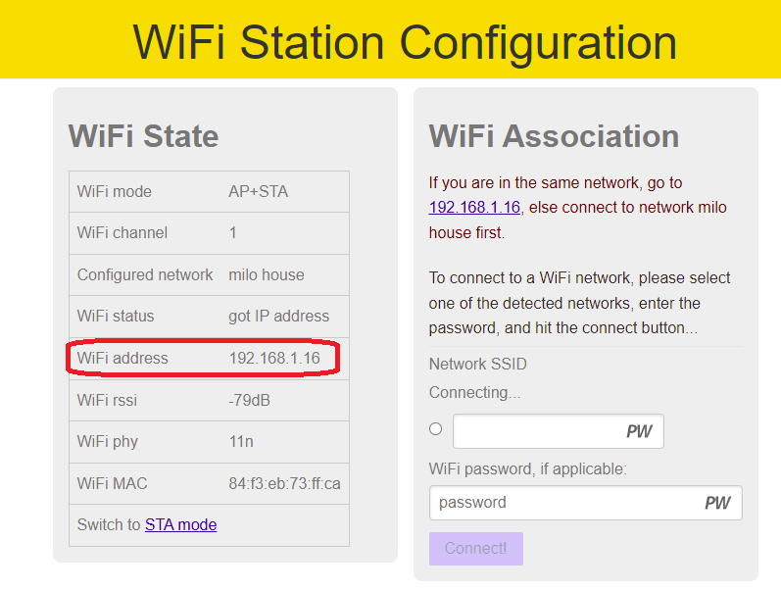
Thông tin kết nối wifi
Ghi lại địa chỉ IP của ESP

Slide 12
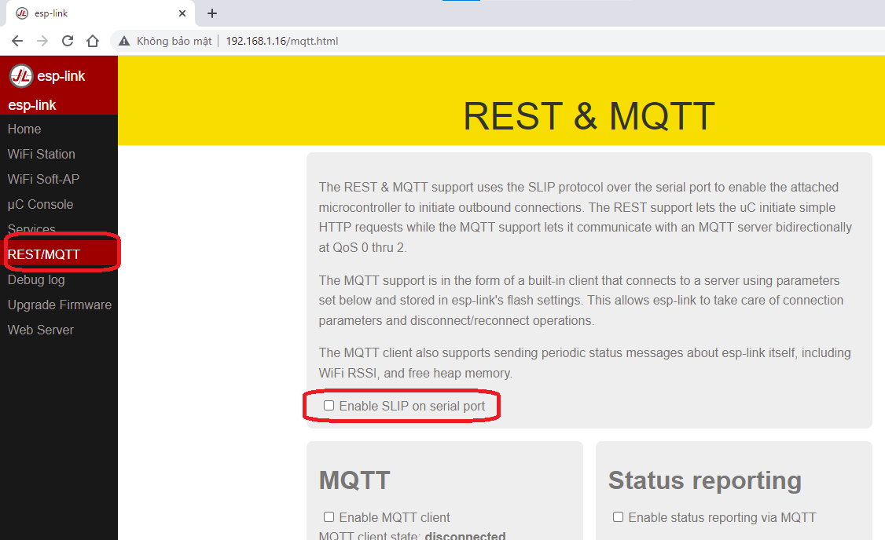
Enable SLIP protocol

Slide 13
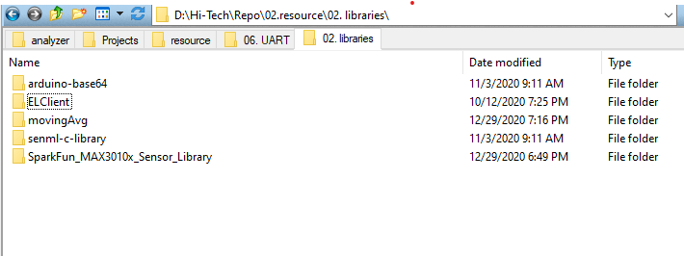
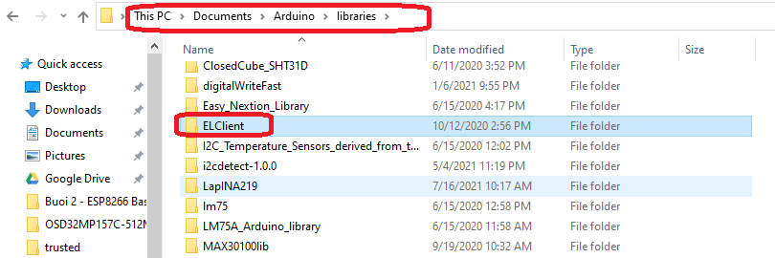
Cài đặt thư viện ELClient

Slide 14
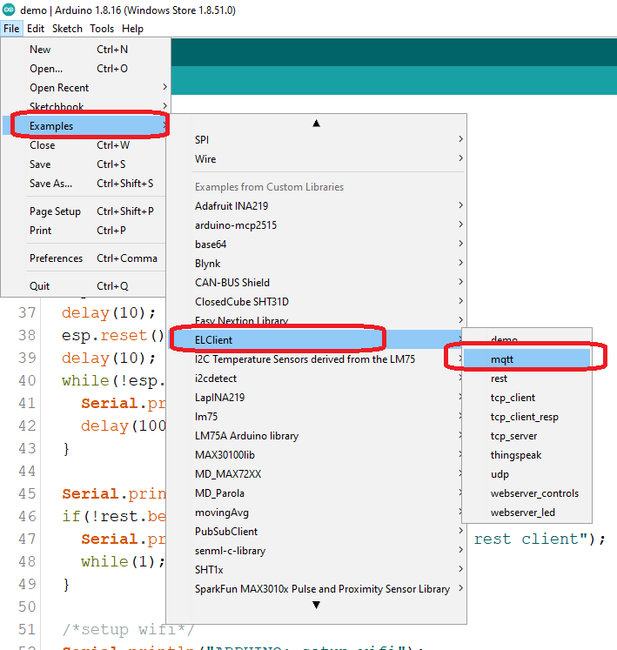
Open mqtt example

Slide 15
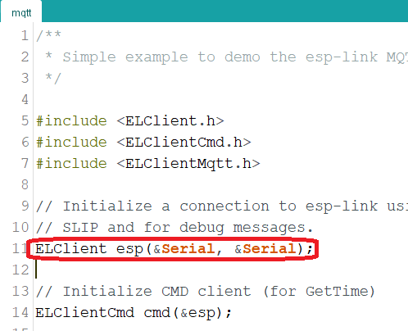
Thay đổi cổng giao tiếp
ELClient esp(&Serial1, &Serial);
Serial1: cổng giao tiếp ESP
Serial: cổng debug

Slide 16
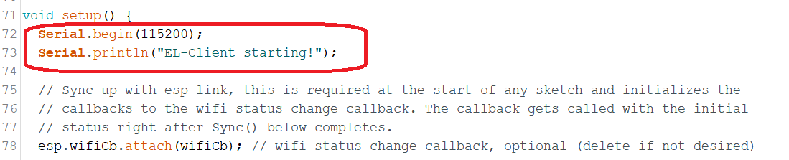
Khởi tạo cổng Serial1
Thêm code khởi tạo Serial port giao tiếp ESP
Serial1.begin(115200)

Slide 17
Q&A

